Slide 1

УКРАЇНСЬКА
ПІСНЯ
ЄДНАЄ НАС ……..

Slide 2
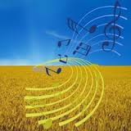
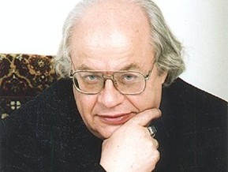

А пісня – це душа. З усіх потреб – потреба. Лиш пісня в серці ширить межі неба. На крилах сонце сяйво їй лиша. Чим глибша пісня, тим ясніш душа.
Іван Драч.

Slide 3

«»

Slide 4
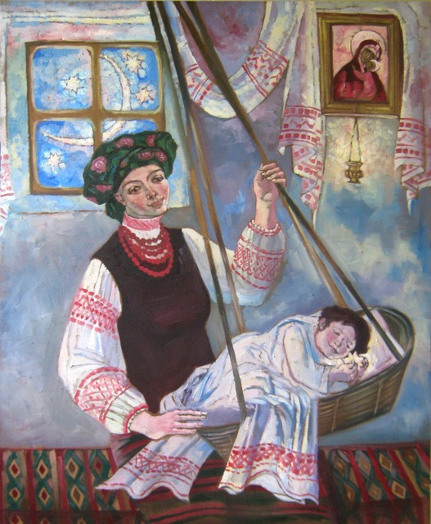

Slide 5
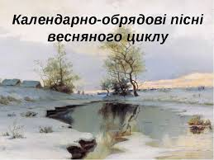

Slide 6
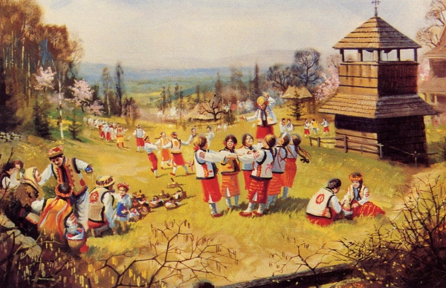
ЗАКІНЧІТЬ ДУМКУ: зустрічаючи весну, люди співають…

Slide 7
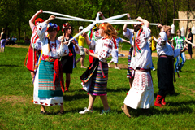
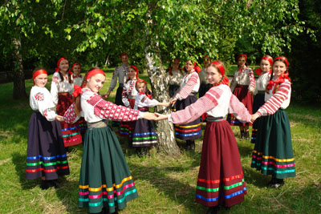
ВЕСНЯНКИ ТА ГАЇВКИ
ВЕСНЯНКИ

Slide 8
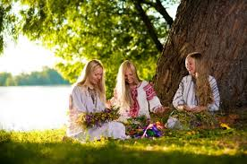
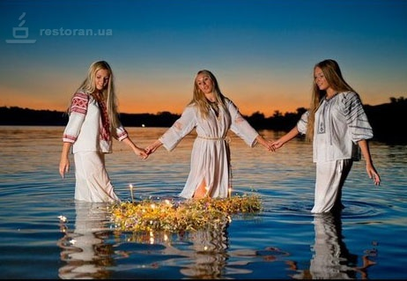
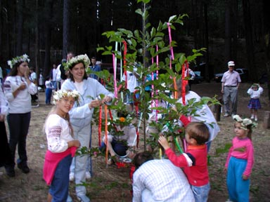
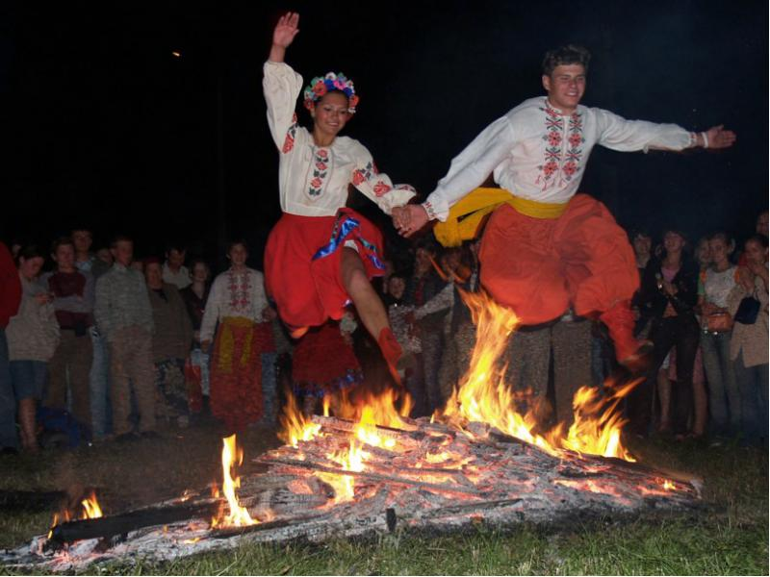
ПІСНІ ЛІТНЬОГО ЦИКЛУ
Яке свято відтворюють дані ілюстрації ?

Slide 9
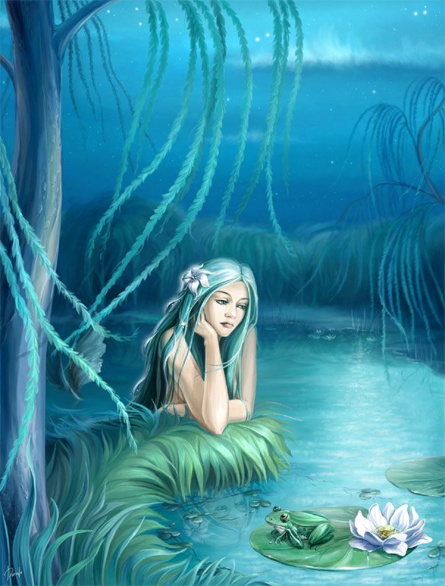
Хто зображений на даній ілюстрації? Що ви знаєте про русалок?

Slide 10
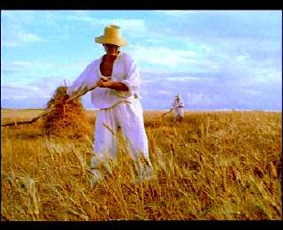
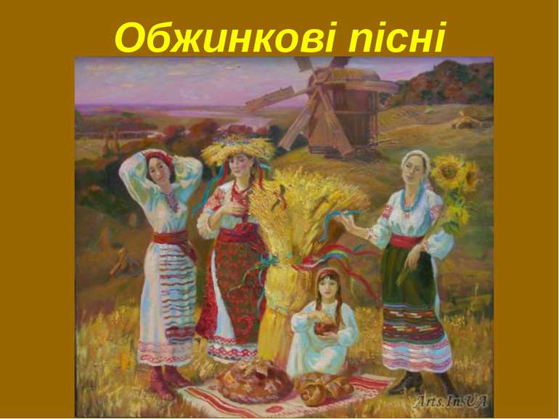
Коли виконують обжинкові та жниварські пісні ?
ЖНИВАРСЬКІ ПІСНІ

Slide 11
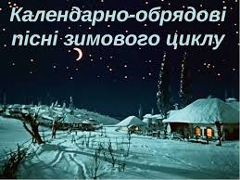

Slide 12
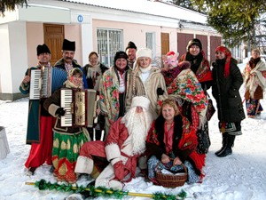
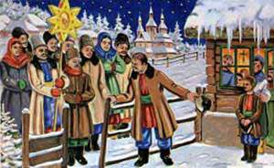
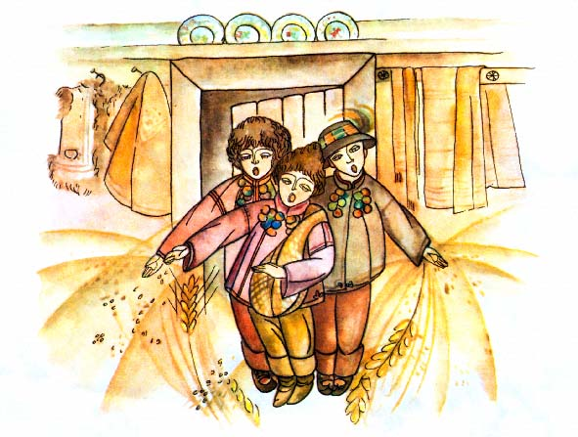
Як називають календарно- обрядові пісні зимового циклу ?
ЗАСІВНІ ПІСНІ
КОЛЯДКИ
ЩЕДРІВКИ

Slide 13
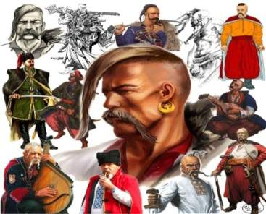
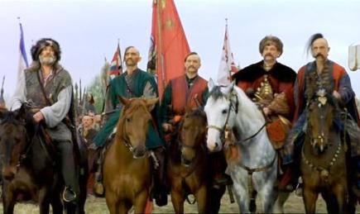
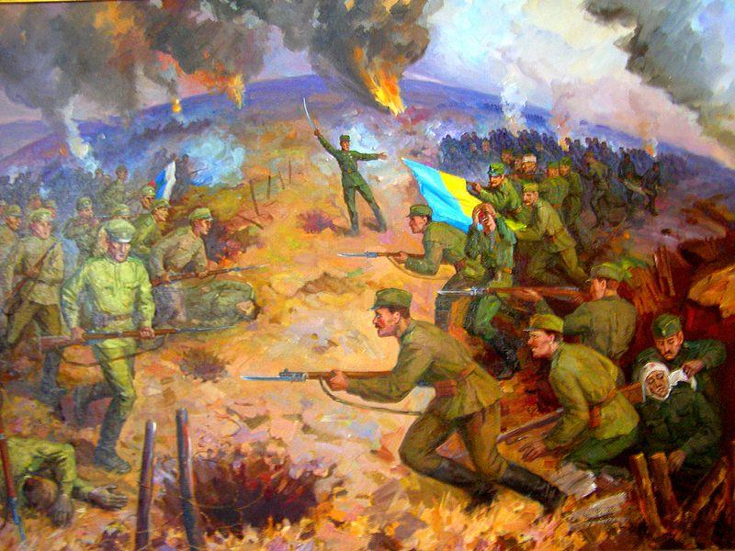
Коли виконуються стрілецькі, козацькі та повстанські пісні ?

Slide 14

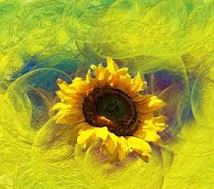

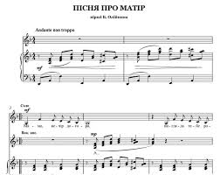
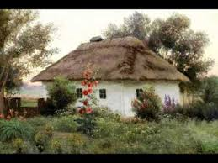
Пісні, що сповідують душу твою…

Slide 15
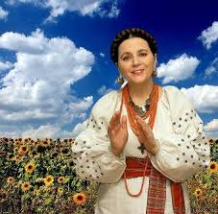
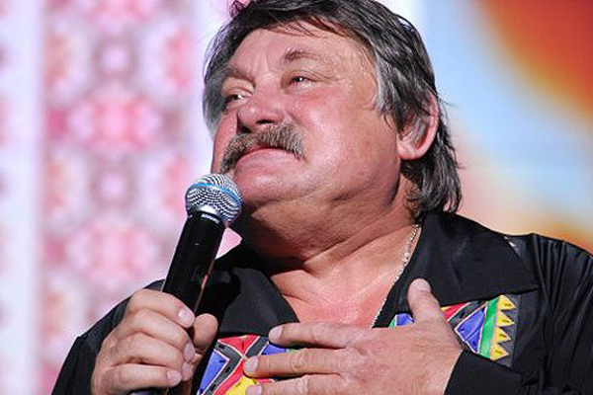
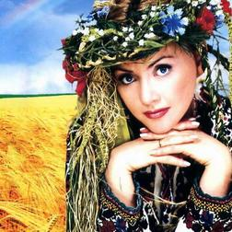
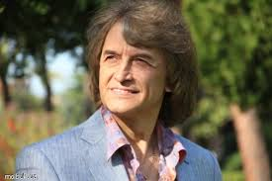
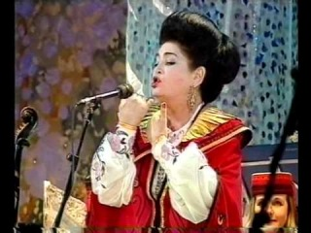
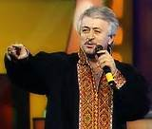
Композитори та виконавці українських пісень
НІНА МАТВІЄНКО
МИКОЛА МОЗГОВИЙ
ОКСАНА БІЛОЗІР
ПАВЛО ДВОРСЬКИЙ
РАЇСА КИРИЧЕНКО
ІВАН ПОПОВИЧ

Slide 16
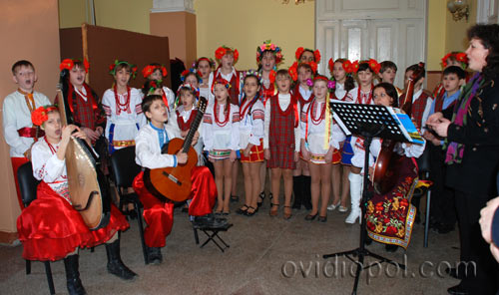
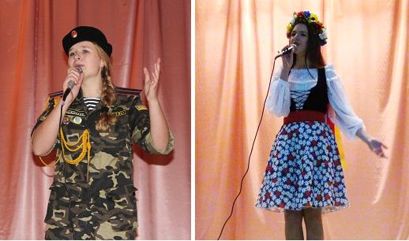
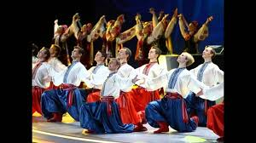
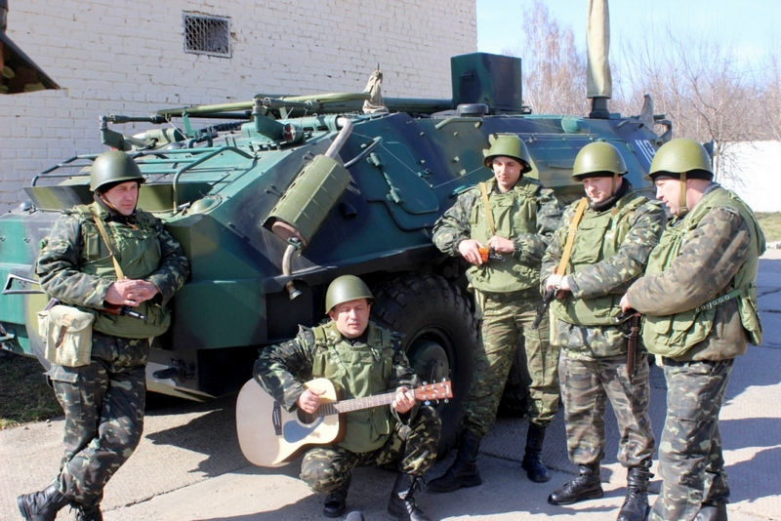
Без пісні не прожити нам і дня!..

Slide 17
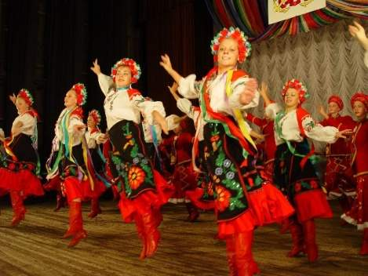

Slide 18
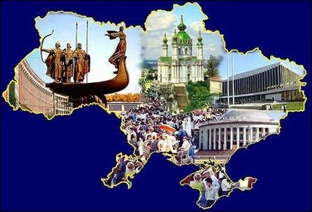
Співуча моя Україно, хай буде щасливим твій шлях!

Slide 19
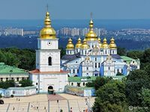

Slide 20
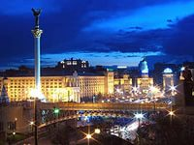

Slide 21
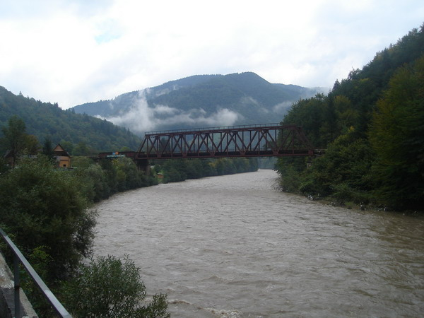

Slide 22
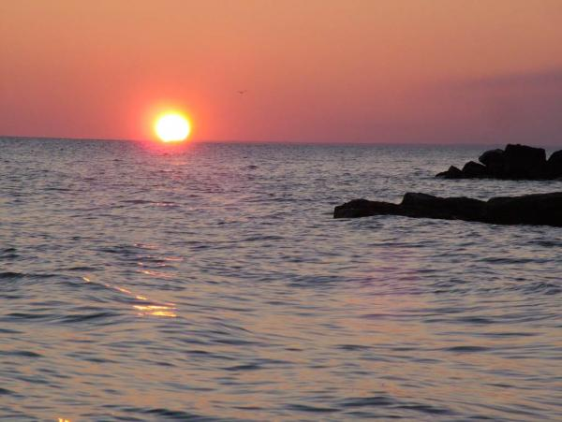

Slide 23


